Slide 1
Linux开发环境及应用
北京邮电大学计算机学院 蒋砚军 jiangyanjun0718@bupt.edu.cn

Slide 2
教学安排
教材
《实用UNIX教程》 ISBN 978-7-302-09825-6
教师及联系方式
计算机学院网络技术中心（教三楼903） 蒋砚军
邮件：jiangyanjun0718@bupt.edu.cn
电话：13701053229
答疑
线上答疑：微信群
线下答疑：电话或邮件预约

Slide 3
课程安排和成绩考核
课程安排
3周Spoc学习，第四周开始恢复线下教学
平时作业在Spoc上完成，注意提交截止时间
上机作业，撰写实验报告，通过北邮爱课堂平台提交
Spoc上的作业和上机作业的提交，请注意截止时间
成绩考核
平时成绩(45%)
平时作业：记录Spoc平台每周的单元测验成绩
上机作业4次：包括源程序和实验报告
期中考试（无）
期末闭卷考试(55%)

Slide 4
上机环境
学院提供的实验环境，腾讯云服务器，64位Ubuntu20系统
IP地址82.156.118.183，总带宽2Mbps（<250KB/秒）
通过PuTTY或SecureCRT等SSH协议的客户端软件登录，设置ssh上的数据压缩
获取登录名和初始密码：咨询课代表同学
妥善保管自己的登录名和密码，直接参与或者将账户密码借给他人参与非法信息的传播，将被追究责任
尚无登录名的同学：在下列文档填写信息，下周统一设置登录名和密码
https://docs.qq.com/sheet/DTmh2dFliRmZ2TlZy
如果需要在该服务器安装软件包，请在课程群发消息给我，或私信
自备Linux环境
CentOS或Ubuntu，或其他类Unix环境，可以不用学院租用的服务器
在Windows下自己安装VMware虚拟机

Slide 5
学习资料和实验素材
百度网盘
https://pan.baidu.com/s/1mqgB4fwYAAGSS0q7jmtSZQ
提取码t00i
云端Ubuntu20系统（82.156.118.183）
目录 /share

Slide 6
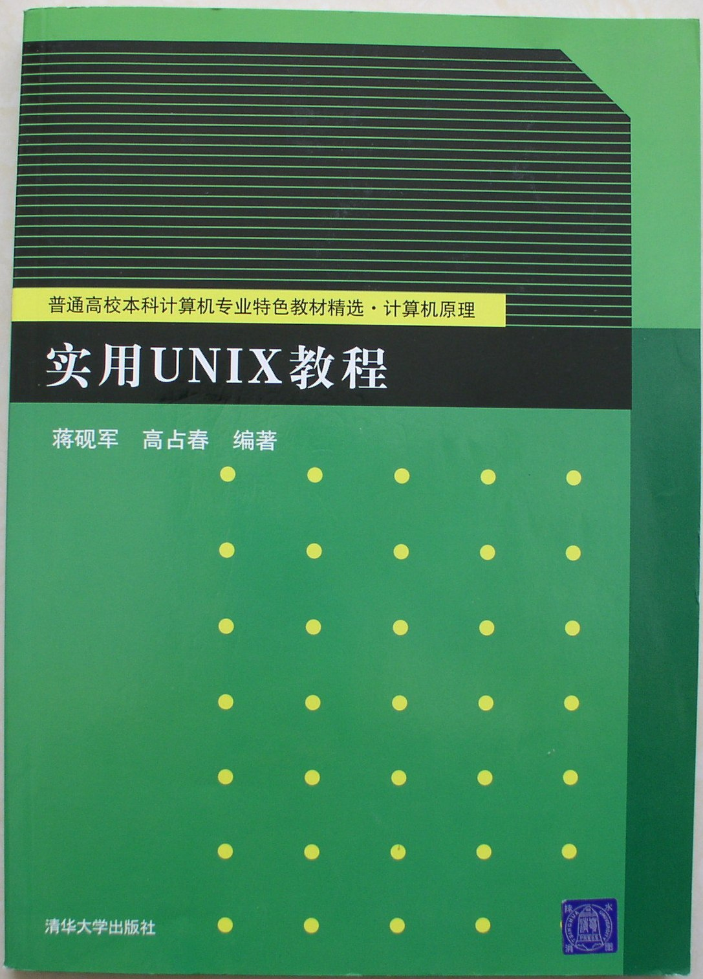
教 材
四部分内容
unix常用命令
shell脚本程序设计
系统调用
网络socket程序设计

Slide 7
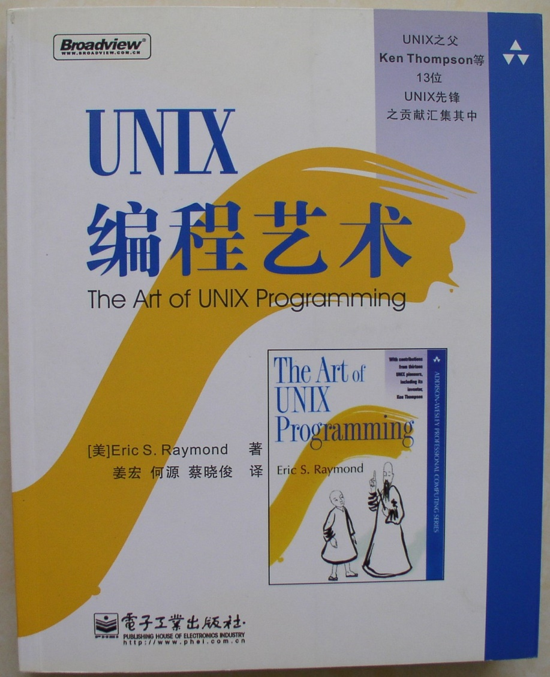

参考书1 ：AUP
参考书2
介绍UNIX的历史与演化，哲学与文化，
软件设计的思想，不涉及具体编程技术
（部分观点有些偏激）
从工程师角度介绍Shell脚本设计

Slide 8
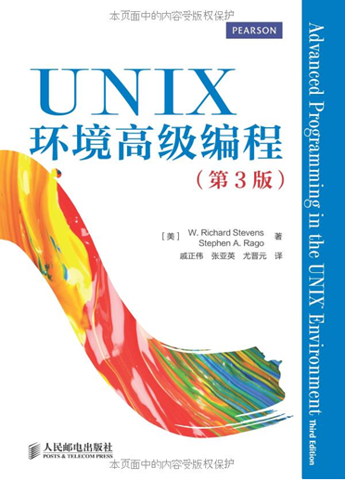
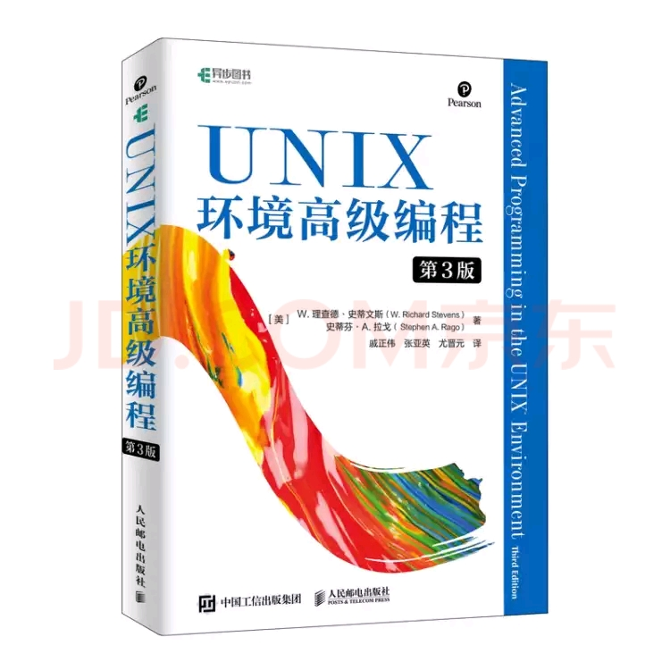
参考书3： APUE
参考书4
经典著作，介绍程序员接口
（UNIX系统调用）
主要介绍Socket编程

Slide 9
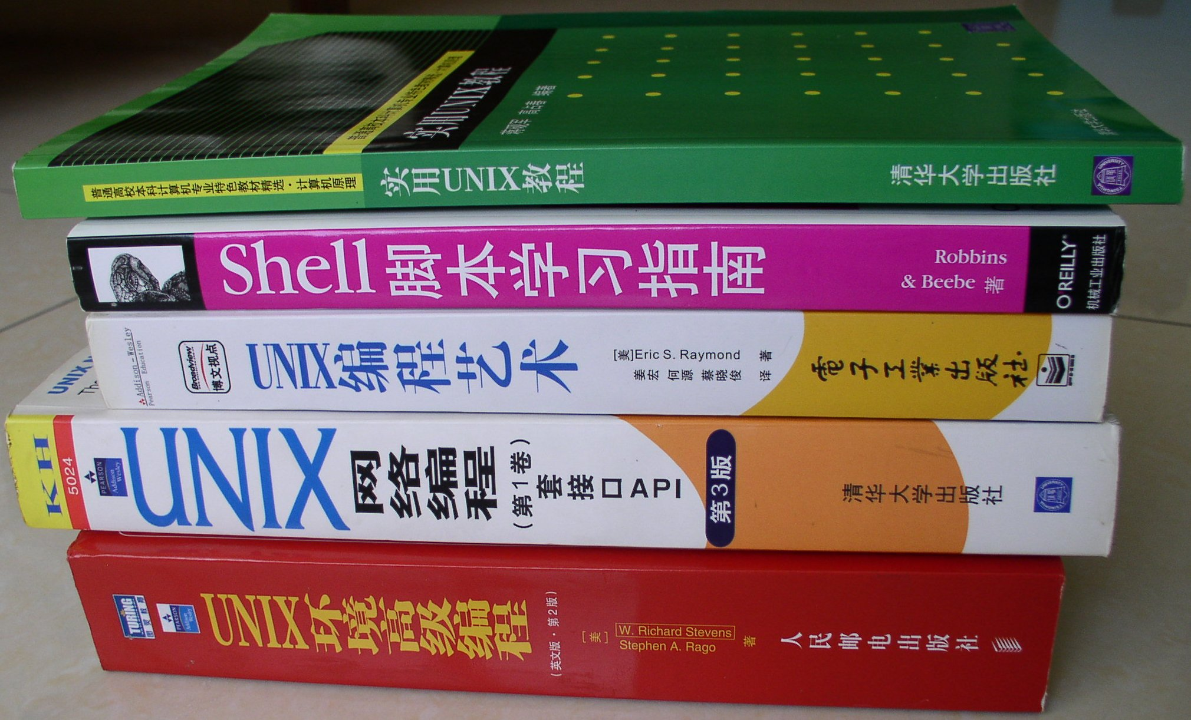
参考书

Slide 10
资料清单
大小(MB) | 文件名 | 说明
147 | 教材《实用Linux教程》.7z | 影印版
154 | Linux参考资料.7z | (见下页)
450 | VMware-15.5.7z | VMware虚拟机安装包
908 | ubuntu-20.04-live-server-amd64.iso | Ubuntu安装光盘
5 | PuTTY-0.73英文版.7z | 不需要安装直接运行的开源的虚拟终端客户端
32 | SecureCRT-8.3.3.7z | windows虚拟终端客户端（商用软件）安装包
11 | WinSCP-5.17.6-Setup.exe | Windows与Linux图形化互传文件WinSCP安装包

Slide 11
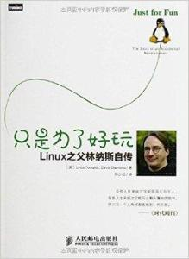
“Linux参考资料.7z”包中文件
大小(MB) | 文件名
19 | apue1-UNIX环境高级编程(第一版).pdf
3 | apue2.chm
1 | apue2-SourceCode.rar
15 | apue2-UNIX环境高级编程(第二版).pdf
1 | Linus自传-JustForFun.pdf
23 | re-examples.tar.bz2
1 | unixhistory1.pdf
1 | unixhistory2.pdf
29 | Unix编程艺术.pdf
7 | 手册-Bash4.0参考文档.pdf
1 | 手册-GNU-Make-v3.80.pdf
5 | 源代码-coreutils-8.31.tar.xz
52 | 源代码-Linux内核-2.6.32.68.7z
7 | 源代码-莱昂氏UNIX源代码分析.7z

Slide 12
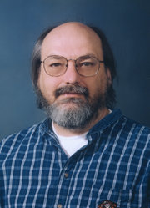
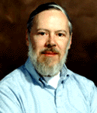
UNIX的诞生
1968年，贝尔实验室 MULTICS
MULTiplexed Information and Computing System（多路信息与计算系统）
☺Many Unnecessarily Large Tables In Core Simultaneously
1969年，UNIX
从事MULTICS研究的Ken Thompson, Dennis Ritchie在PDP-7计算机，汇编语言实现UNICS （UNIX）
UNiplexed Information and Computing System
对MULTICS做了裁减，小而精
（后续：2007年Ken Thompson是Go语言创始人之一）
Ken Thompson(1943)
Dennis Ritchie(1941)

Slide 13
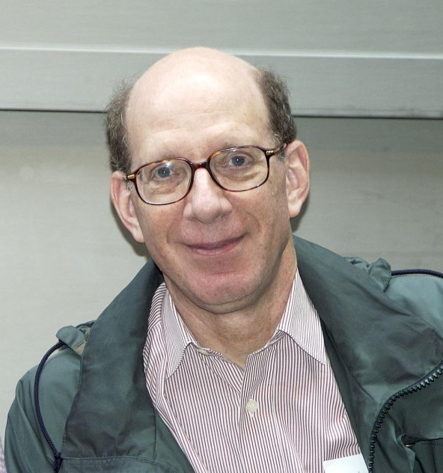
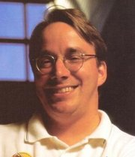
Linux的诞生
逐行注释源代码
澳大利亚John Lions注释UNIX第7版代码
《莱昂氏UNIX源代码分析》
教学版UNIX
Andrew S. Tanenbaum的MINIX
Computer Networks (5th Edition)
坦尼伯姆(谭宁邦)
Linux诞生
芬兰学生Linus
八卦
李纳斯同学和谭老师关于操作系统的争论1
李纳斯同学和谭老师关于操作系统的争论2
李纳斯与其他网友因git而关于编程语言的争论
Linux诞生
Tanenbaum
Linus(1969.12.28)

